Slide 1
Cancer du col de l’utérin
QUATORZE MESSAGES CLÉS POUR
LA SAGE – FEMME MALIENNE
Dr TEGUETE Ibrahima

Slide 2
Message N°1
Le cancer du col est une maladie sexuellement transmissible

Slide 3
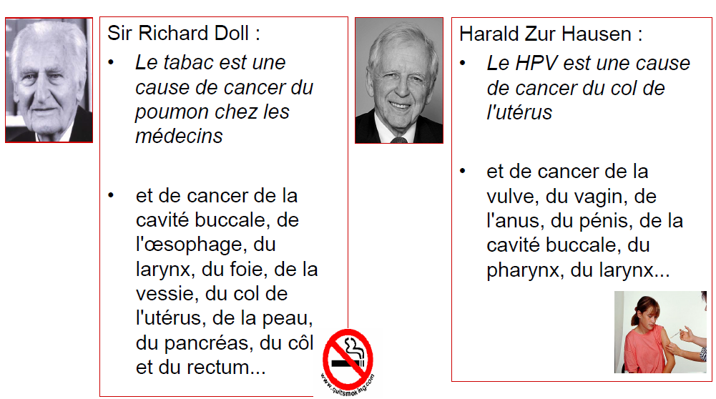
Message N°2
La cause du cancer du col est l’infection à HPV

Slide 4
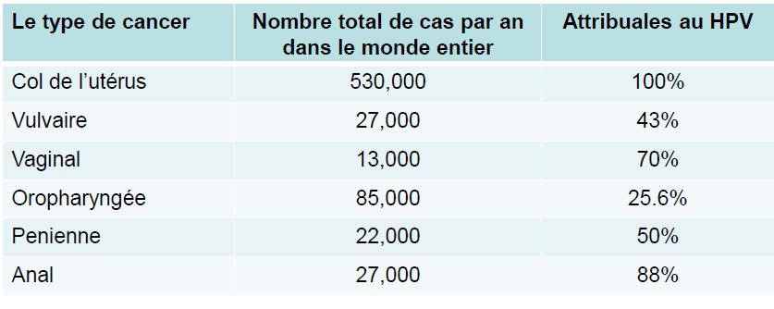
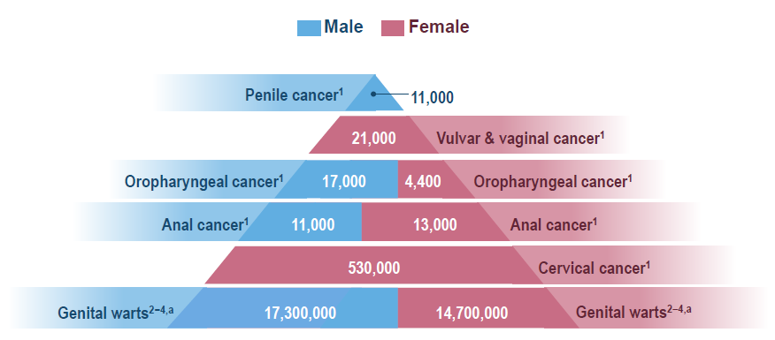
Message N°3
Le HPV n’est pas responsable que de cancer du col
Estimations annuelles des cas de maladies à HPV chez les hommes et les femmes

Slide 5
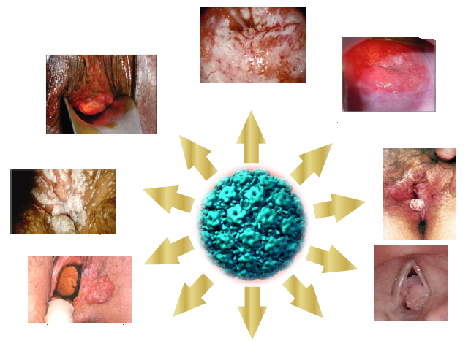
Message 4
Le HPV est en fait responsable de beaucoup de maladies
Cancer du col et CIN
Adénocarcinome du col et adénocarcinome in situ
Cancer de l’anus et lésions intra-épithéliales anales
Cancer de la vulve et lésions intra-épithéliales vulvaires
Condylomes génitaux
Papillomatose respiratoire récidivante
Cancer du vagin et lésions intra-épithéliales du vagin
Cancer de l’oropharynx

Slide 6
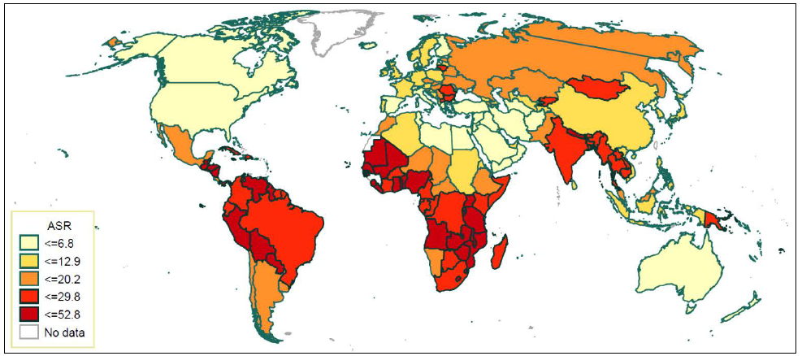
Message N°5
Le cancer du col existe partout dans le monde mais avec des fréquences très variables
Incidence du cancer du col standardisée pour l’âge pour 100.000 femmes

Slide 7
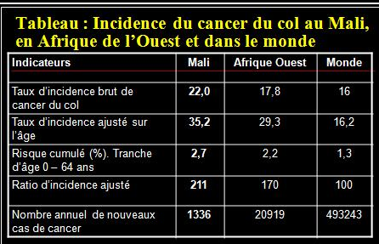
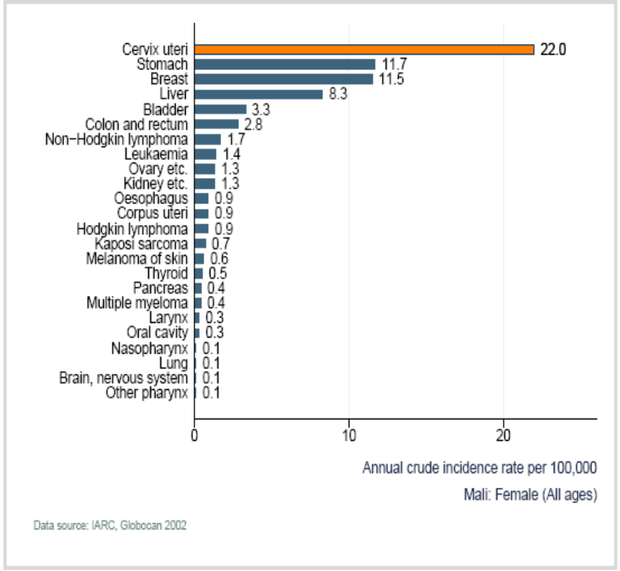
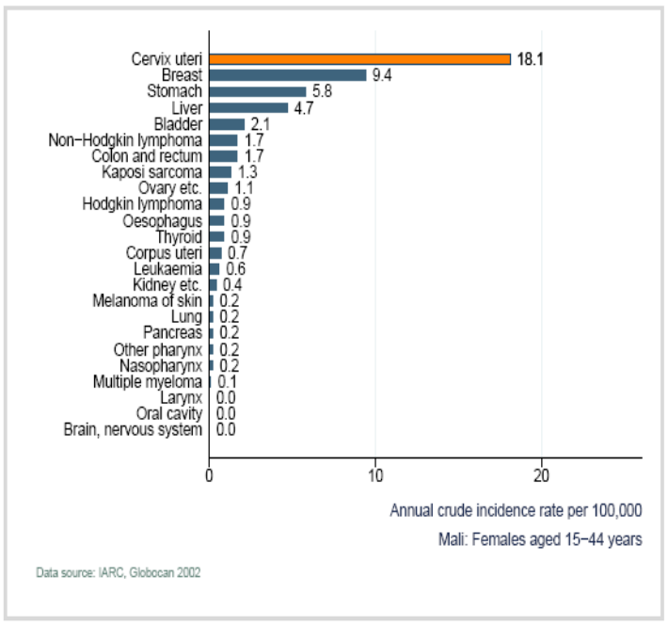
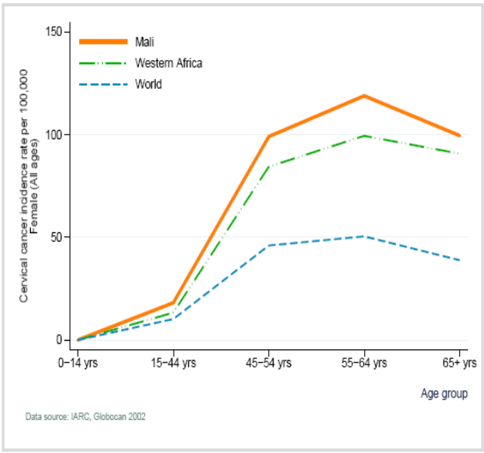
Message N°6
Le Mali est un des pays où l’incidence du cancer du col est un des plus élevés
Mali : Incidence du cancer du col comparée aux cancers de la femme (tout âge)
Mali : Incidence ajustée sur l’âge du cancer du col comparée aux cancers de la femme (15 – 44 ans)
Incidence spécifique à l’âge du cancer du col au Mali, en Afrique de l’Ouest et dans le monde
Source de données: IARC, Globocan 2002

Slide 8
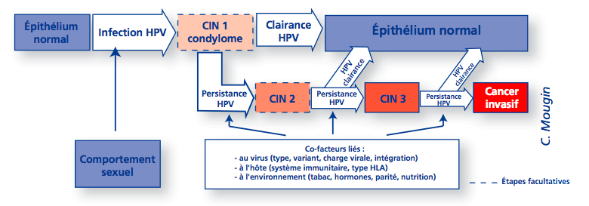
Histoire naturelle de l’infection à HPV oncogènes, liée à l’histoire naturelle du cancer du col de l’utérus
Message N°7: HISTOIRE NATURELLE est longue
Notes:
- Prend environ 13 ans selon Meijer

Slide 9
Message N°8 : Reconnaitre le cancer du col de l’utérus
FACTEURS DE RISQUE
AÏ SIMPSON
  Absence de dépistage
  Infection Human Papillomavirus (HPV)
  Sexuellement transmis
  Immunodéprimés (par exemple patientes HIV positives)
  Multiparité
  Partenaires ayant des partenaires multiples (polygamie, adultères, fornication…..)
  Surtout sexualité précoce
  Organes génitaux siège d’IST
  Nombreux partenaires
SIGNES
Métrorragies
Algies
Leucorrhées
SPECULUM

Slide 10
Message N°9:Traitement difficile, coûteux et décevant
Chirurgie
Radio-chimiothérapie
Traitement palliatif

Slide 11
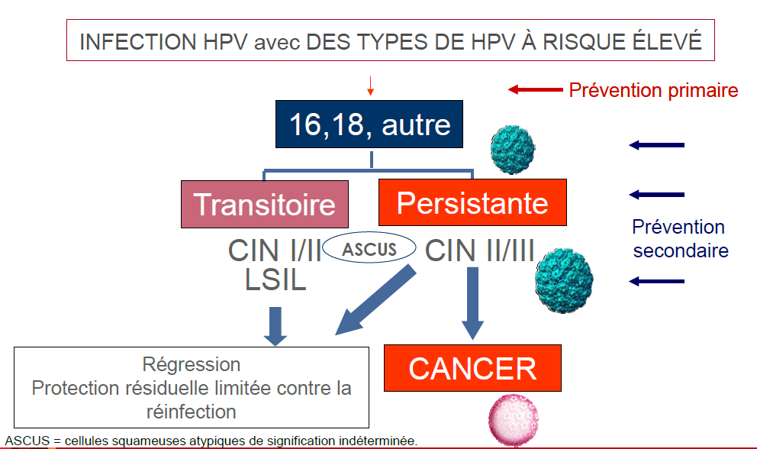
Message N°10
Le cancer du col peut être prévenu

Slide 12
Tetra-valent Merck’s
Message N°11 : Prévention primaire = vaccination
Deux types de vaccins prophylactiques : similitudes, différences
Bi-valent
GSK/medimmune
Vaccin Recombinant
virus-like particle (VLP) L1
Types 6, 11, 16, 18
VLPs produit dans Saccharomyces cerevisiae
Adjuvant : Aluminum 225 μg per dose
Volume injection : 0.5 mL
3 doses : 0, 2, 6 mois
Types 16, 18
VLP produit dans cellule Hi-5 ;
vecteur baculovirus
Adjuvant : AlO 3
Volume d’injection : 0.5ml
3 doses : 0, 1, 6 mois

Slide 13
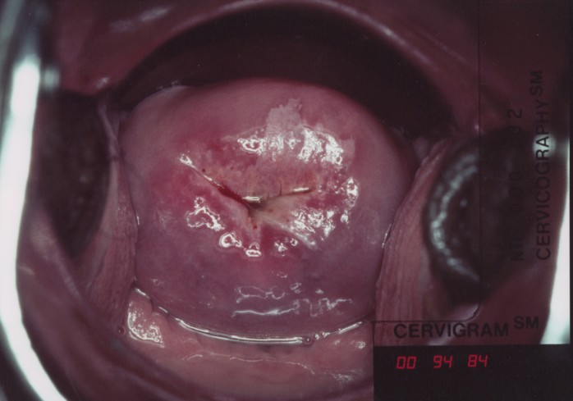
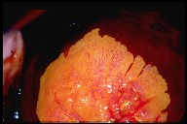
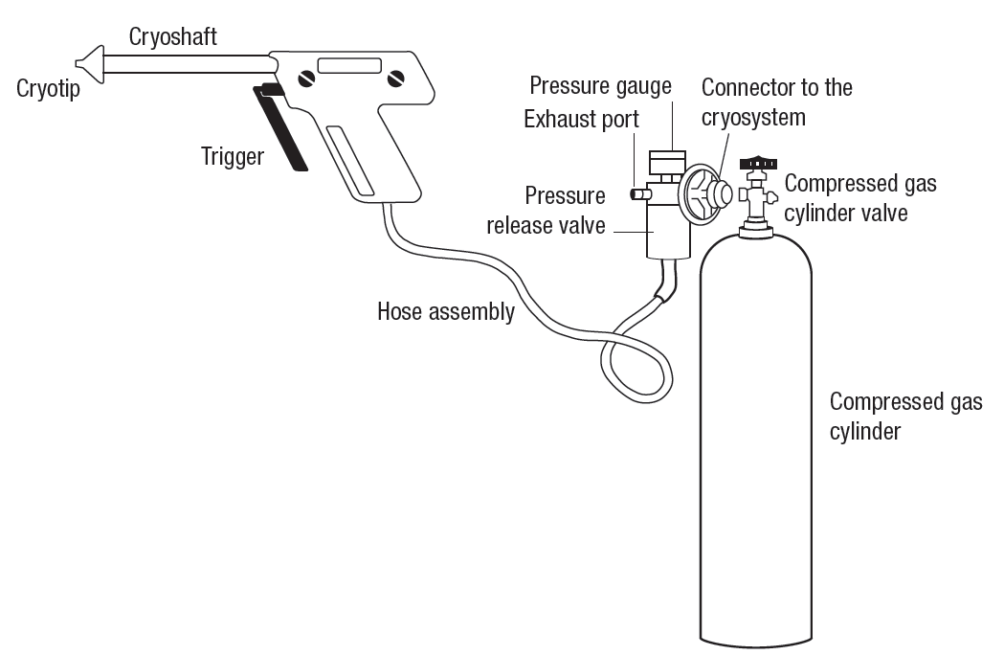
Message 12
Prévention secondaire et tertiaire: dépistage du cancer du col : Méthodes d’inspection visuelle
Application AA 3 - ¨5% IVA
Application de lugol fort IVL
Au total 5 minutes pour éviter le cancer
2 minutes pour dépister
3 minutes pour traiter

Slide 14
Message N°13: Position du Mali
Les méthodes d’inspection visuelles sont simples reproductibles, performantes et adaptées aux pays en développement
Depuis 2006, les PNP en SR recommandent la réalisation des méthodes d’inspection visuelles à tous les échelons du système de santé dans le cadre d’une politique d’intégration des activités de SR

Slide 15
Message 14: Aucune réponse au niveau opérationnel
1400 nouveaux cas de cancer du col chaque année
1100 décès par cancer du col chaque années
Taux national de couverture en dépistage du cancer du col < 5%
Taux de couverture en dépistage du cancer du col dans le district de Bamako < 15%

Slide 16
Conclusion
Les sages femmes peuvent faire la différence!
Les sages femmes doivent faire la différence!

